Slide 1
Les fondamentaux et les concepts
La médecine générale
Spécialité de soins premiers
Dr Pierre Mesthé
Co Président CPTS Tarbes –Adour
Médecin Généraliste Tarbais
Professeur Emérite MG Toulouse

Slide 2
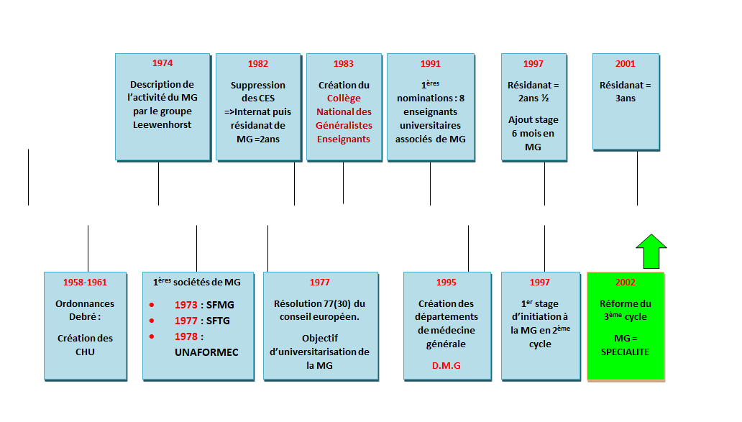
Historique de la médecine générale
1803
Monopole de l’exercice de soins par les médecins
1950
1990
2000

Slide 3
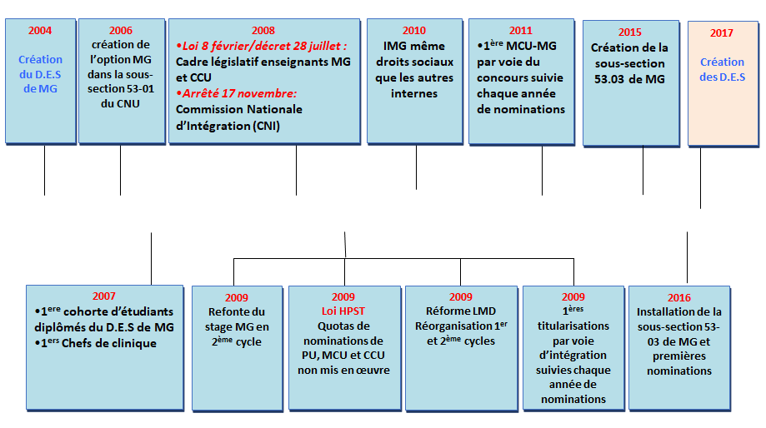
Historique de la médecine générale
2000
2010

Slide 4
Les chiffres en Occitanie de l’ Ouest 2022
700 MSU tous formés à Toulouse
88 MSU responsables d’un stage « Femme/Enfant »
300 stages d’ Externes en cabinet en 2022
45 MSU dans le 65
4 Stages ambulatoires en ex Midi Pyrénées pour les futurs MG
  Stage Niveau 1 en première année du DES + Urgences CH
  Stage Femme/Enfant en deuxième année du DES +Médecine Adultes CH
  2 stages ambulatoires en autonomie supervisée en troisième année

Slide 5
La MG = une spécialité clinique centrée Patient avec :
Ses concepts et fondamentaux
Son champ d’exercice
Son Corpus Universitaire
Sa recherche

Slide 6
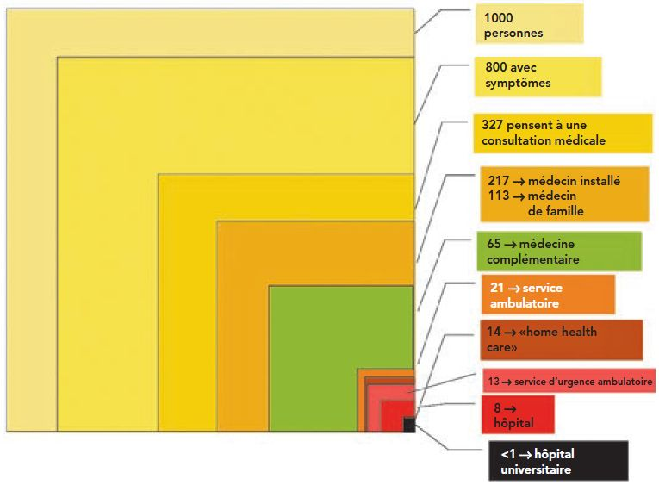
Carré de White revu par Green

Slide 7
Carré de White revu par Green
Le MG au quotidien

Slide 8
La loi de répartition régulière des cas
Enoncé par R.N. Braun en 1955 et confirmé a de nombreuses reprises:
Contraire de la loi des séries
Elle ne se vérifie que sur une période suffisamment longue d’au moins 3 ans:
Tout praticien exerçant la médecine générale, sous la même latitude, doit s'attendre à retrouver de façon régulière environ 300 situations cliniques, pourvu qu'il les désigne toujours de la même manière.

Slide 9
Le champ et la définition de la médecine générale
Le référentiel Métier et Compétences des MG
Publié en mars 2009,
Identifie le cœur du métier autour de 16 situations de soins types
Propose une démarche décisionnelle en situation de soins premiers
Représente une variété suffisante de situations qui, si elles sont gérées avec pertinence, permet d’inférer que le MG est compétent.

Slide 10
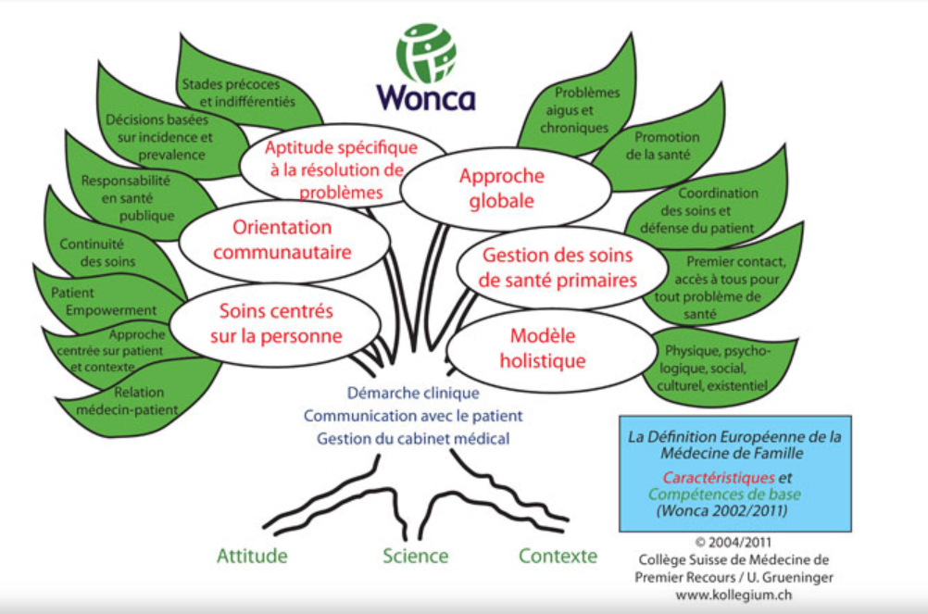

Slide 11
Compétences de la médecine générale
Gérer le premier contact avec le patient
Coordonner les soins avec d’autres professionnels des soins primaires ou d’autres spécialistes afin de fournir des soins efficaces et appropriés, en assumant un rôle de défenseur du patient quand cela est nécessaire
Adopter une approche centrée sur la personne lors de la prise en charge des patients et de leurs problèmes
Utiliser la consultation pour créer une relation efficace entre le médecin et le patient
Assurer la continuité des soins selon les besoins du patient
Utiliser le processus spécifique de prise de décision (analyse décisionnelle) déterminé par la prévalence et l’incidence des maladies en soins primaires
Gérer des situations au stade précoce et indifférencié, et intervenir dans l’urgence quand cela est nécessaire
Gérer simultanément les problèmes aigus et chroniques du patient
Promouvoir l’éducation pour la santé en appliquant de manière appropriée des stratégies de promotion de la santé et de prévention des maladies
Réconcilier les besoins en soins médicaux des patients individuels avec les besoins en soins
médicaux de la communauté dans laquelle ils vivent, et cela en équilibre avec les ressources disponibles
Utiliser un modèle biopsychosocial qui prenne en considération les dimensions culturelles et existentielles

Slide 12
Dimensions spécifiques
Contextuelle
Utiliser le contexte de la personne, la famille, la communauté et la culture
Comportementale
Basé sur les capacités professionnelles du médecin, ses valeurs, son éthique
Scientifique
Adopter une approche critique basée sur la recherche et maintenir cette approche par une formation continue et une amélioration de la qualité
L’interrelation entre les compétences fondamentales, les champs d’activité et les dimensions spécifiques caractérisent la discipline et souligne la complexité de cette spécialisation.

Slide 13
Dimension scientifique
Préférences et comportement du patient
Etat et circonstances cliniques
Compétences cliniques
EBM
Données actuelles de la science

Slide 14
Intervention au stade précoce des maladies
Le MG est souvent le premier intervenant du système de soins à entrer en contact avec le patient
Il doit agir à un stade précoce et non différencié des maladies qui pourraient demander une intervention rapide
Les signes initiaux sont souvent aspécifiques et demandent un savoir agir complexe en « situation non élucidée »
Cela introduit la notion de décision en situation d’incertitude
= une des spécificités de l’exercice MG

Slide 15
Diagnostic de situation
= Démarche centrée sur le patient plutôt que sur la maladie
Le diagnostic de situation dépasse le simple diagnostic de maladie pour s’intéresser au patient en englobant les dimensions relationnelles, affectives, spirituelles ainsi que les liens et interactions entre toutes ces dimensions

Slide 16
Gestion de la polypathologie
Co-occurrence de plusieurs pathologies chroniques (au moins 2) chez un même patient a une même période
Généralement 2.8 motifs pas CS de MG
40 à 60 % des consultations de médecine générale
Jusqu’à 70% des patients de plus de 75 ans
Gestion simultanée de pathologies aigues et chroniques

Slide 17
Education thérapeutique
Aider les patients à prendre soin d’eux mêmes et à agir pour leur santé
15 millions de patients atteints de pathologies chroniques
Loi HPST : Précise les contours et recommandations de l’ETP
Recommandations HAS: Mise en place d’une démarche pédagogique au service des patients

Slide 18
Le champ de la médecin générale en chiffre
Hors problèmes ophtalmologiques dermatologiques et obstétricaux la MG prend en charge :
91 % des maladies endocriniennes et métaboliques
88 % des affections digestives
87 % des maladies cardio vx et respiratoires
86 % des lésions osteo articulaires ou post traumatiques
65 % des troubles mentaux et du sommeil

Slide 19
La Médecine Générale c’est :
Plus d’un Million de consultations par jour ouvrable ( les Urgences ce sont 24 millions de patients par an!)
60 000 MG réellement actifs en cabinet ( la plupart en libéral)
95 % du territoire national a une permanence de soins organisée par les MG
Plus de 10 000 Internes en cours de formation dont 3280 en 2023
Une recherche en soins premiers qui se développe en pluri disciplinarité et pluri professionnalité
Des Sociétés Académiques :CNGE , SFMG , SFTG
Des Congrès nationaux :CNGE ,CMGF et internationaux ( Wonca Europe et Monde )
Des Revues scientifiques :Exercer ,Médecine ,Pédagogie Médicale

